Slide 1
Предвидување на однесувањето кај корисниците на онлајн курсеви
Магдалена Златанова

Slide 2
Agenda
Податочно множество
Feature engineering/selection
Предпроцесирање
Дали корисникот ќе се откаже?
Колку редовно корисникот учел?
Типови на корисници

Slide 3
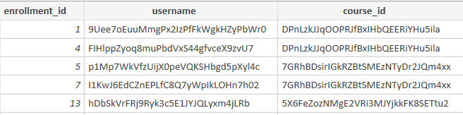
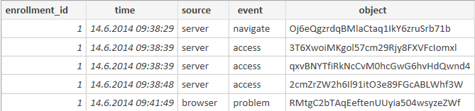
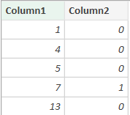
Податочно множество
Податоци објавени од XutangX во три фајлови.
Enrollment
Logs
Truth

Slide 4
Logs
Логовите се во формат: enrollment_id; time; source; activity; object.
Enrollment_id е уникатниот идентификатор кој имплицитно содржи информација за курсот и корисникот.
Time е времето кога е изведена активноста.
Source: server/browser.
Activity е една седумте активности: navigate, page_close, video, wiki, discussion, problem или access.
Object е идентификатор на логот.

Slide 5
Податочно множество
Податочното множество е многу големо (8,157,278 логови кои соодветсвуваат на 120,543 enrollments). Заради пресметковни ресурси јас ќе изберам само дел од множеството за да работам со него. Избрав нешто повеќе од 21,000 enrollments (~18%), а со отстранување на екстремни вредности стигнав до 20 000 enrollments. Водев сметка на тоа да се балансирани.

Slide 6
Feature engineering
Општа претпоставка: корисно е да знаеме колку време корисникот потрошил на платформата.
Општа претпоставка: корисно е да знаеме по колку пати ја изведол секоја од активностите.
Општа претпоставка: корисно е да знаеме колку редовно бил активен.

Slide 7
Feature engineeing
Пресметувам за секој ден по колку време потрошил на платформата за дадениот курс; 30*1
Пресметувам по колку пати ја извршил секоја активност (освен page_close) во секој ден; 30*6
Пресметувам по колку вкупно сесии има; 1
Време потрошено во секоја од четирите недели; 4
Вкупно активни денови за секој корисник; 1
Вкупно активности; 1

Slide 8
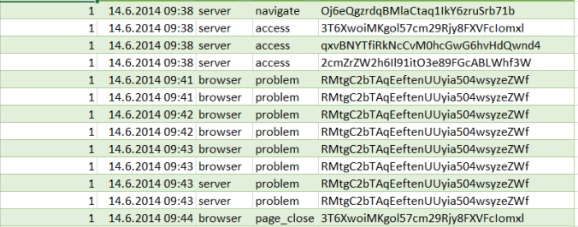
Време-Сесии
Како пресметуваме време?

Slide 9
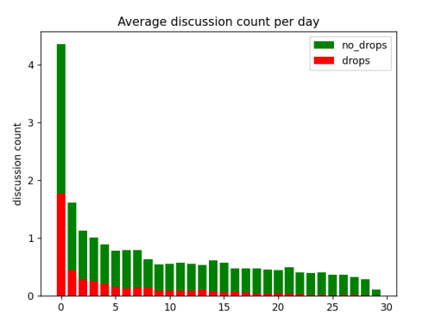
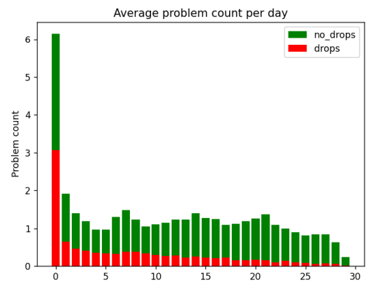
EDA+Feature selection
Поделба по групи, бараме најдрастична разлика.

Slide 10
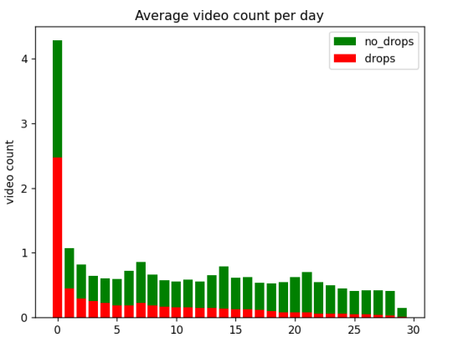
EDA+Feature selection
Комплементарни пикови?!

Slide 11
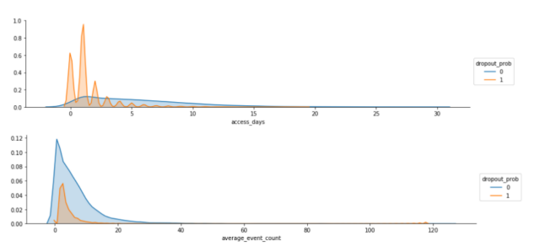
EDA+Feature selection
Bivariate kernel density estimate plots

Slide 12
Feature selection
Ги бирам оние кој покажуваат најголеми разлики (релативни) и ниска интеркорелација, вкупно 50 Features.

Slide 13
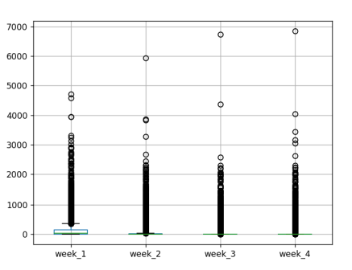
Предпроцесирање
Нема missing values
Екстремни вредноси кај времето- работа по 7000 часа на недела???
Скалирање со StandardScaler

Slide 14
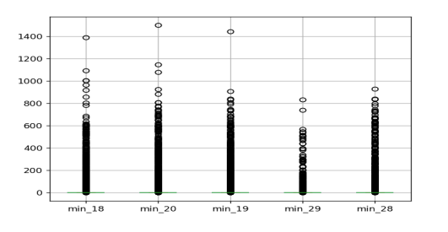
Справување со екстремни вредности, враќање наназад

Slide 15
Предвидување dropout
Logistic Regression
Adaboost
Ensamble (KneighborsClassifier, LogisticRegression и DecisionTreeClassifier со Voting Classifier со soft voting)

Slide 16
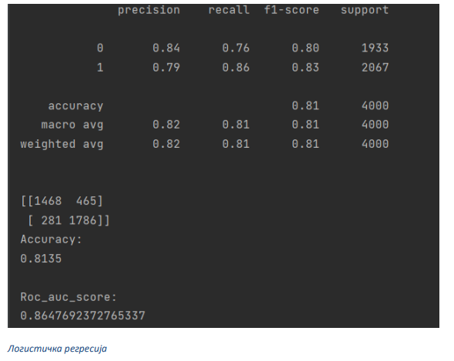
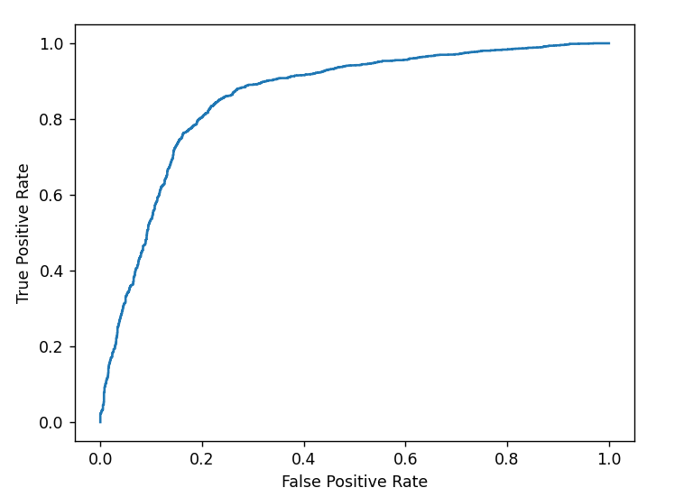
Логистичка регресија

Slide 17
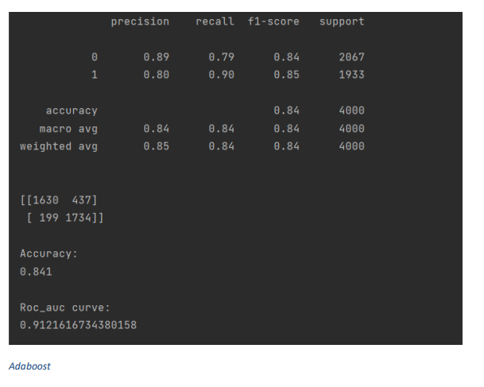
Adaboost- најдобри резултати

Slide 18
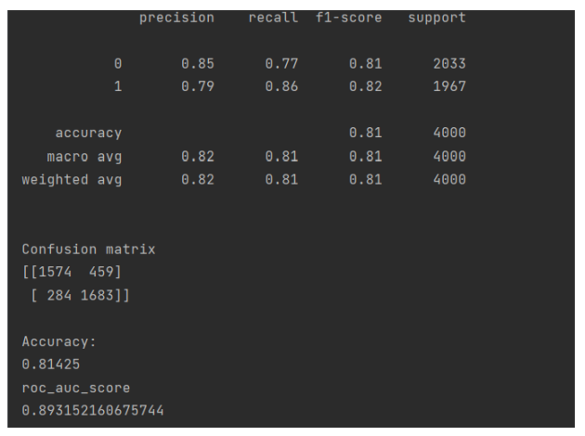
Ensamble- KneighborsClassifier, LogisticRegression и DecisionTreeClassifier

Slide 19
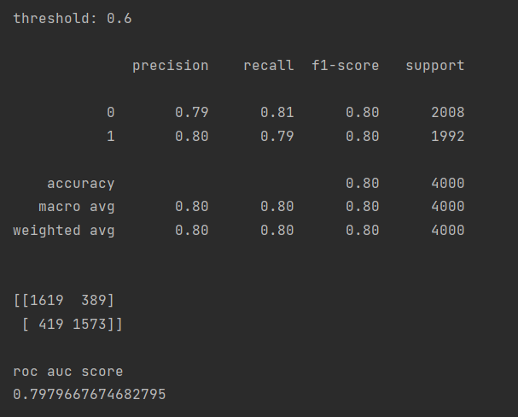
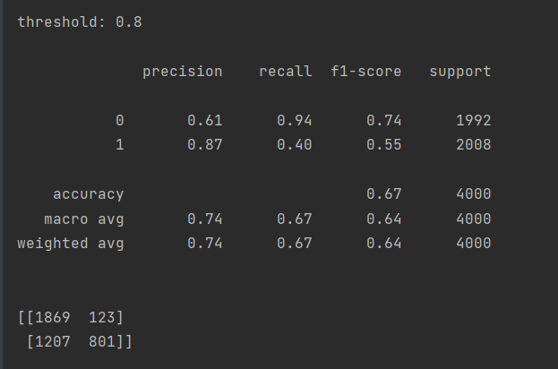
Cost-sensitive classification
Предложено матрица со повисока цена- G. Dekker, M. Pechenizkiy, J. Vleeshouwers, "Predicting students drop out: a case study", Educational Data Mining 2009, 2009.
Јас експериментирав со поместување на threshold кај Logistic Regression .

Slide 20
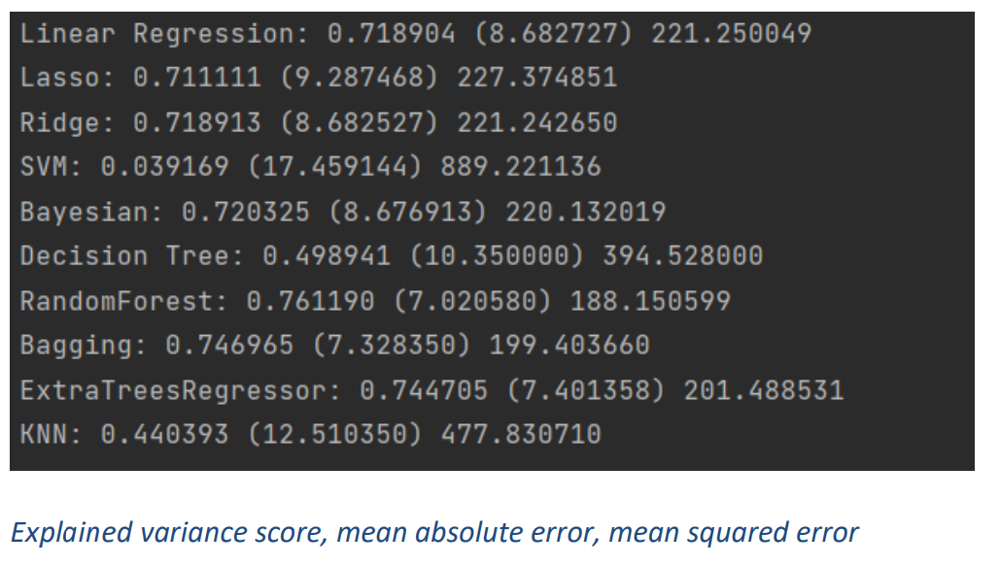
Предвидување на број на сесии за учење како прокси-метрика за посветеноста на корисникот
Linear Regression
Lasso
Ridge
Support Vector Machine
BayesianRidge
Decision Tree Regressor
Random Forest Regressor
Bagging Regressor
Extra Trees Regressor
KNN Regressor

Slide 21
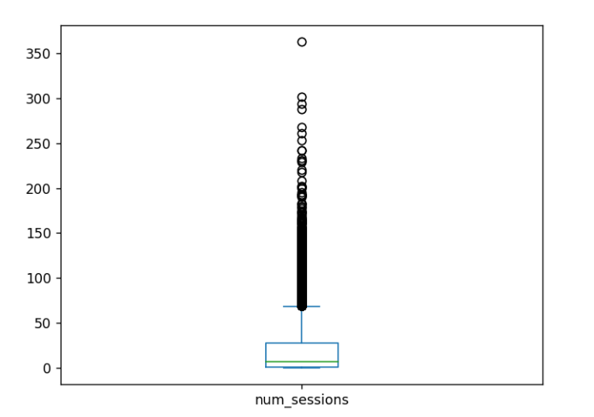
Интерпретација на резултатите
Интерквартален ранг за број на сесии: 26;
Во просек најдобриот модел (Random Forest) промашува по 7 сесии;

Slide 22
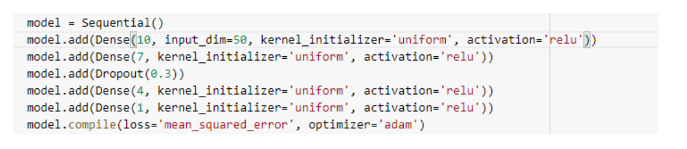
Едноставна Невронска мрежа за регресија
Полоша од Random Forest, подобра од KNN
MSE 275.3

Slide 23
Видови на корисници
Десет курсеви, креирање на ново податочно множество.
-1, 0, 1
Цел: да се откријат видови на корисници преку ненадгледувано учење.
K-means
Agglomerative
DBSCAN

Slide 24
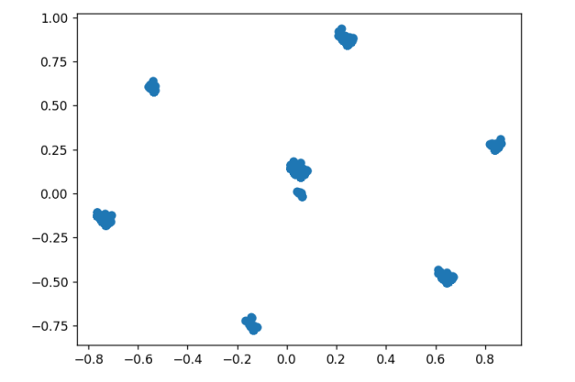
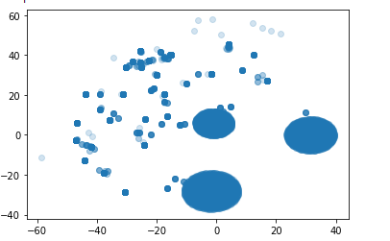
PRINCIPAL COMPONENT ANALYSIS VS T-DISTRIBUTED-STOCHASTIC NEIGHBOR EMBEDDING

Slide 25
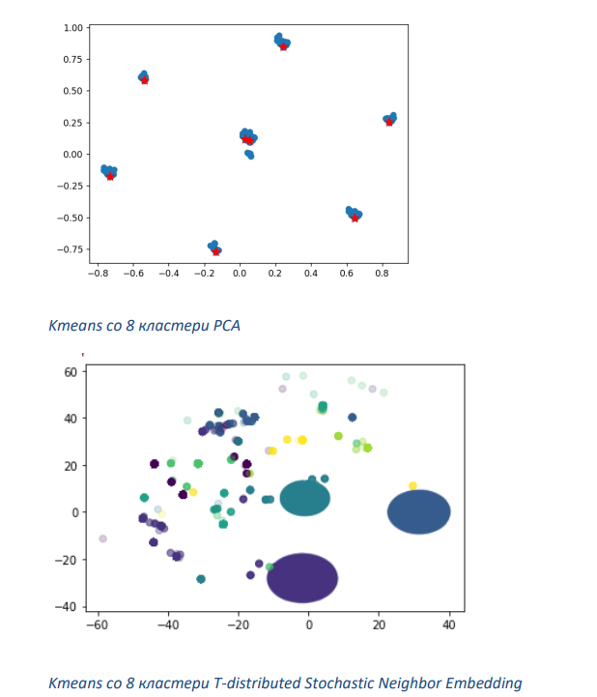
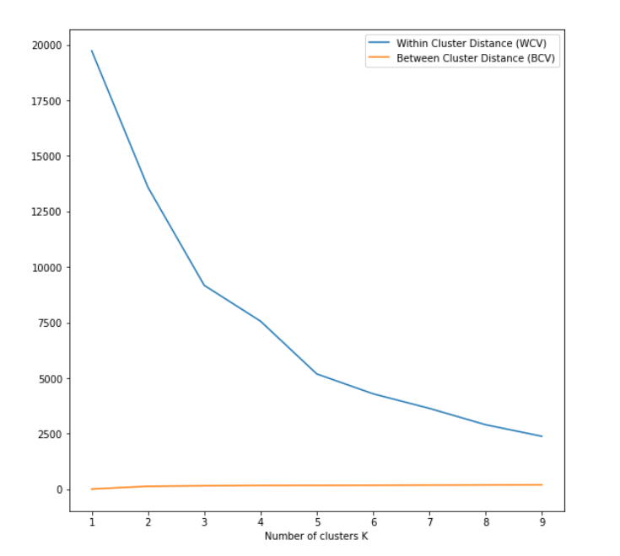
Kmeans

Slide 26
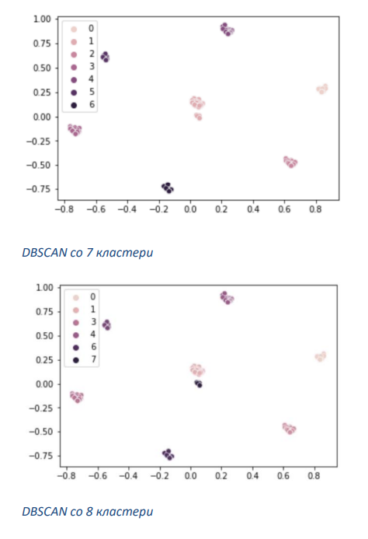
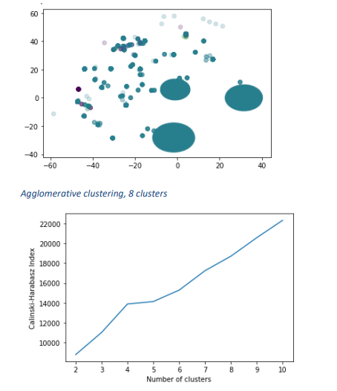
DBSCAN/ HIERARCHICAL CLUSTERING

